Slide 1

第1章 微型计算机基础
1.1 计算机中的数制及相互转换
1.2 二进制数的运算
1.3 带符号数的表示
1.4 定点数和浮点数
1.5 BCD码和ASCII码
1.6 微型计算机的组成及工作过程

Slide 2
1.1 计算机中的数制及相互转换
1.1.1 进位计数制
按进位原则进行计数的方法, 称为进位计数制。十进制数有两个主要特点: 
（1） 有 10 个不同的数字符号: 0、 1、 2、 …、 9; 
（2） 低位向高位进位的规律是“逢十进一”。 
因此, 同一个数字符号在不同的数位所代表的数值是不同的。如555.5中 4 个 5分别代表500、 50、 5 和 0.5, 这个数可以写成555.5=5×10²+5×10¹+5×10⁰+5×10⁻¹
式中的10称为十进制的基数, 10^{２}、10¹、10⁰、10⁻¹称为各数位的权。

Slide 3
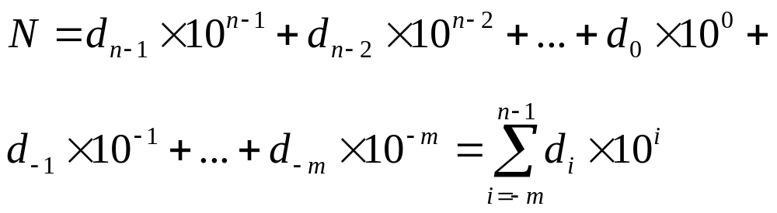
任意一个十进制数N都可以表示成按权展开的多项式:
其中, d_{i}是0～9共10个数字中的任意一个, m是小数点右边的位数, n是小数点左边的位数, i是数位的序数。例如, 543.21可表示为
543.21=5×10²+4×10¹+3×10⁰+2×10⁻¹+1×10⁻²

Slide 4
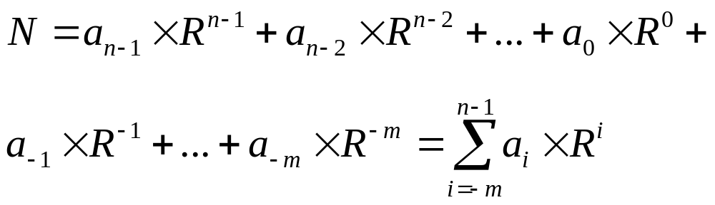
一般而言, 对于用 R 进制表示的数 N , 可以按权展开为
式中, a_{i} 是 0、1、 …、 （R-1）中的任一个, m、 n是正整数, R是基数。在 R 进制中, 每个数字所表示的值是该数字与它相应的权R^{i}的乘积, 计数原则是“逢 R进一”。

Slide 5

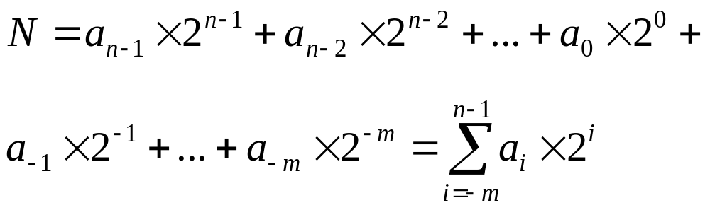
1. 二进制数
当 R=2 时, 称为二进位计数制, 简称二进制。在二进制数中, 只有两个不同数码: 0和1, 进位规律为“逢二进一”。任何一个数 N, 可用二进制表示为
例如, 二进制数 1011.01 可表示为
(1011.01)₂=1×2³+0×2²+1×2¹+1×2⁰+0×2⁻¹+1×2⁻²

Slide 6
2. 八进制数
当R=8 时, 称为八进制。在八进制中, 有 0、1、2、…、7 共 8 个不同的数码, 采用“逢八进一”的原则进行计数。如（503)₈可表示为
(503)₈=5×8²+0×8¹+3×8⁰

Slide 7
3. 十六进制
当R=16时, 称为十六进制。在十六进制中, 有 0、1、2、…、 9、 A、B、C、D、E、F共 16个不同的数码, 进位方法是“逢十六进一”。 
例如, （3A8.0D）₁₆可表示为
（3A8.0D)₁₆=3×16²+10×16¹+8×16⁰+0×16⁻¹+ 13×16⁻²

Slide 8
表1.1 各种进位制的对应关系
十进制 | 二进制 | 八进制 | 十六进制 | 十进制 | 二进制 | 八进制 | 十六进制
0 | 0 | 0 | 0 | 9 | 1001 | 11 | 9
1 | 1 | 1 | 1 | 10 | 1010 | 12 | A
2 | 10 | 2 | 2 | 11 | 1011 | 13 | B
3 | 11 | 3 | 3 | 12 | 1100 | 14 | C
4 | 100 | 4 | 4 | 13 | 1101 | 15 | D
5 | 101 | 5 | 5 | 14 | 1110 | 16 | E
6 | 110 | 6 | 6 | 15 | 1111 | 17 | F
7 | 111 | 7 | 7 | 16 | 10000 | 20 | 10
8 | 1000 | 10 | 8

Slide 9
1.1.2 不同进制间的相互转换
1. 二、 八、 十六进制转换成十进制
例 1 将数(10.101)₂, (46.12)₈, (2D.A4)₁₆转换为十进制。 （10.101)₂=1×2¹+0×2⁰+1×2⁻¹+0×2⁻²+1×2⁻³=2.625
(46.12)₈=4×8¹+6×8⁰+1×8⁻¹+2×8⁻²=38.156 25
(2D.A4)₁₆=2×16¹+13×16⁰+10×16⁻¹+4×16⁻²=45.640 62

Slide 10
2. 十进制数转换成二、八、十六进制数
任意十进制数 N 转换成 R 进制数, 需将整数部分和小数部分分开, 采用不同方法分别进行转换, 然后用小数点将这两部分连接起来。
(1) 整数部分: 除基取余法。
分别用基数 R 不断地去除 N 的整数, 直到商为零为止, 每次所得的余数依次排列即为相应进制的数码。最初得到的为最低有效数字, 最后得到的为最高有效数字。

Slide 11
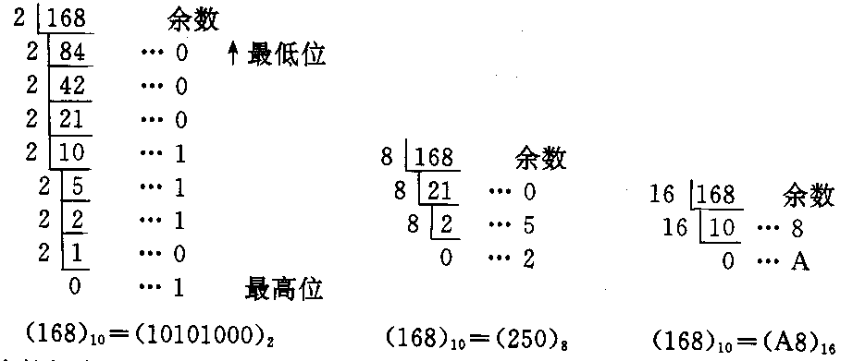
例 2 将（168)₁₀转换成二、 八、 十六进制数。

Slide 12
(2) 小数部分: 乘基取整法。
分别用基数 R(R=2、8或16）不断地去乘N 的小数, 直到积的小数部分为零（或直到所要求的位数）为止, 每次乘得的整数依次排列即为相应进制的数码。 最初得到的为最高有效数字, 最后得到的为最低有效数字。

Slide 13
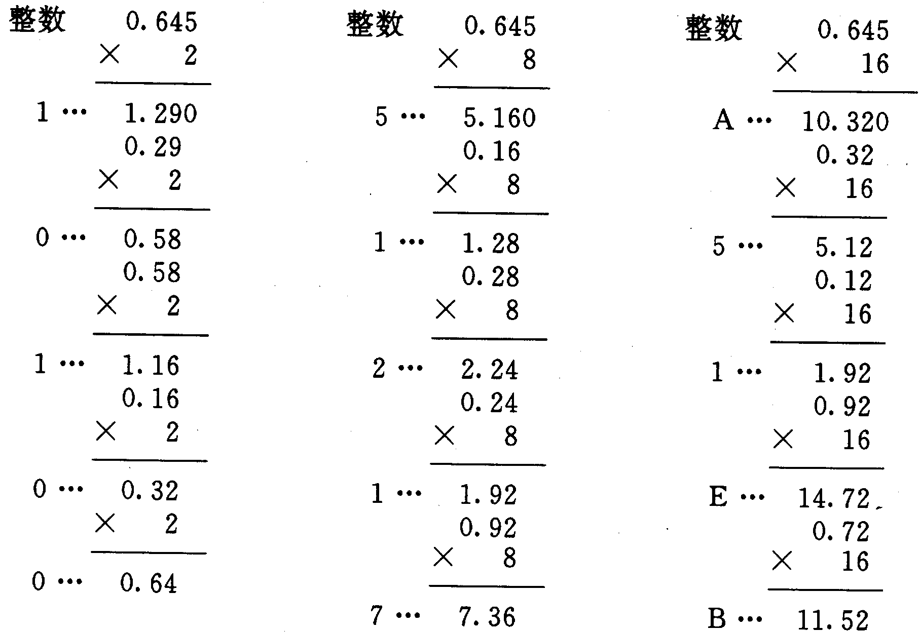
故： (0.645)₁₀=(0.10100)₂=(0.51217)₈=(0.A51EB)₁₆

Slide 14
例 4 将（168.645)₁₀转换成二、 八、 十六进制数。
根据例2、例 3 可得 
（168.645)₁₀= (10101000.10100)₂= (250.51217) ₈
=(A8.A51EB)₁₆

Slide 15
3. 二进制与八进制之间的相互转换
由于2³= 8, 故可采用“合三为一”的原则, 即从小数点开始分别向左、右两边各以3位为一组进行二—八换算: 若不足 3 位的以 0 补足, 便可将二进制数转换为八进制数。反之, 采用“一分为三”的原则, 每位八进制数用三位二进制数表示, 就可将八进制数转换为二进制数。 
例 5 将（101011.01101)₂转换为八进制数。
101 011 . 011 010
5 3 . 3 2
即 （101011.01101)₂= (53.32)₈

Slide 16
例 6 将(123.45)₈转换成二进制数。
1 2 3 . 4 5
001 010 011 . 100 101
即 （123.45)₈=(1010011.100101)

Slide 17
例 7 将（110101.011)₂转换为十六进制数。
0011 0101 . 0110
3 5 . 6
即 （110101.011) ₂=(35.6)₁₆

Slide 18
例 8 将（4A5B.6C)₁₆转换为二进制数。
4 A 5 B . 6 C
0100 1010 0101 1011 . 0110 1100
即 （4A5B.6C)₁₆=(100101001011011.011011)₂

Slide 19
1.2 二进制数的运算
1.2.1 二进制数的算术运算
二进制数只有 0和1两个数字,其算术运算较为简单,加、 减法遵循“逢二进一”、“借一当二”的原则。
1. 加法运算
规则: 0+0=0; 0+1=1; 1+0=1; 1+1=10(有进位)

Slide 20
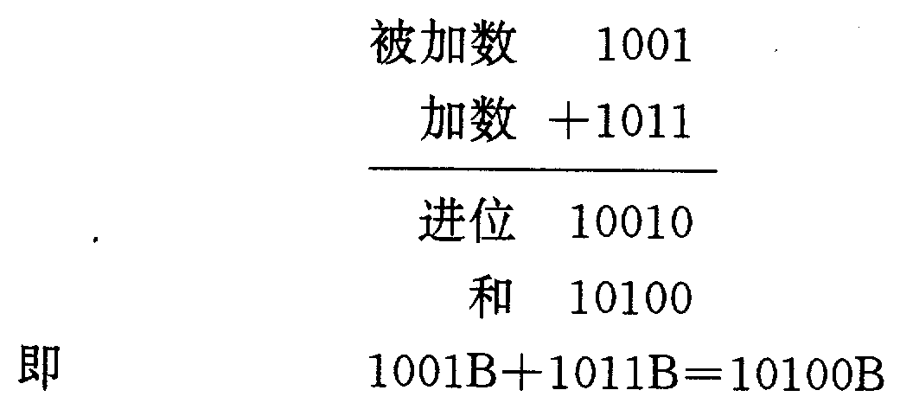
例 1 求1001B+1011B。

Slide 21
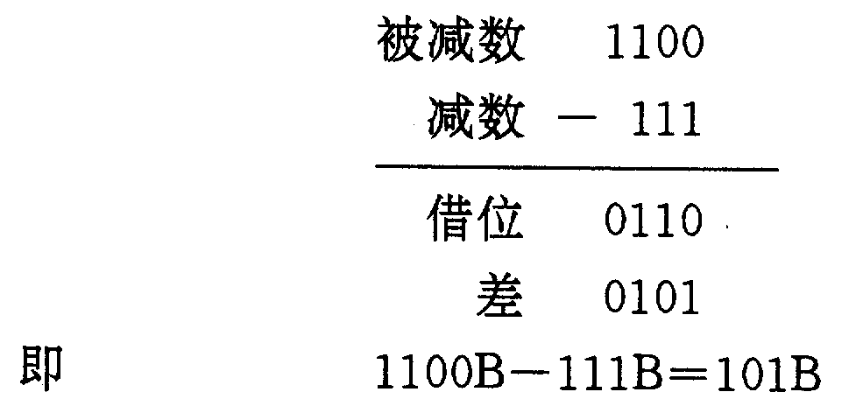
2. 减法运算
规则: 0-0=0; 1-1=0; 1-0=1; 0-1=1(有借位)
例 2 求1100B-111B。

Slide 22
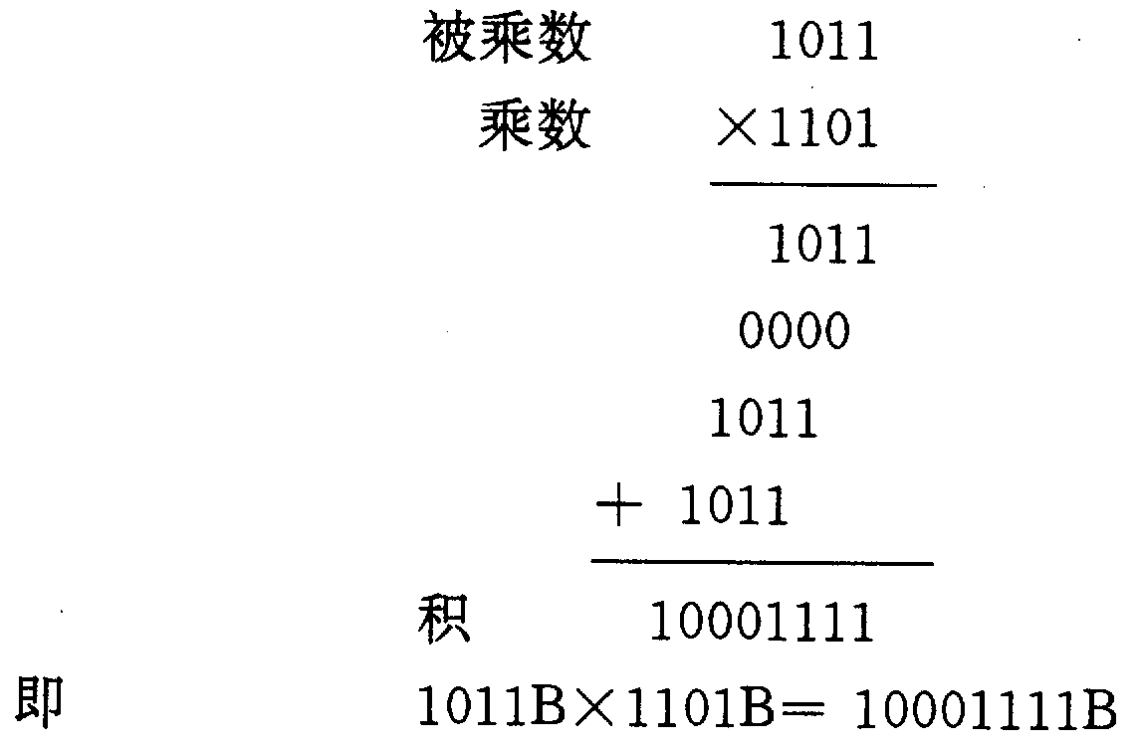
3. 乘法运算
规则: 0×0=0; 0×1=1×0=0; 1×1=1
例 3 求1011B×1101B。

Slide 23
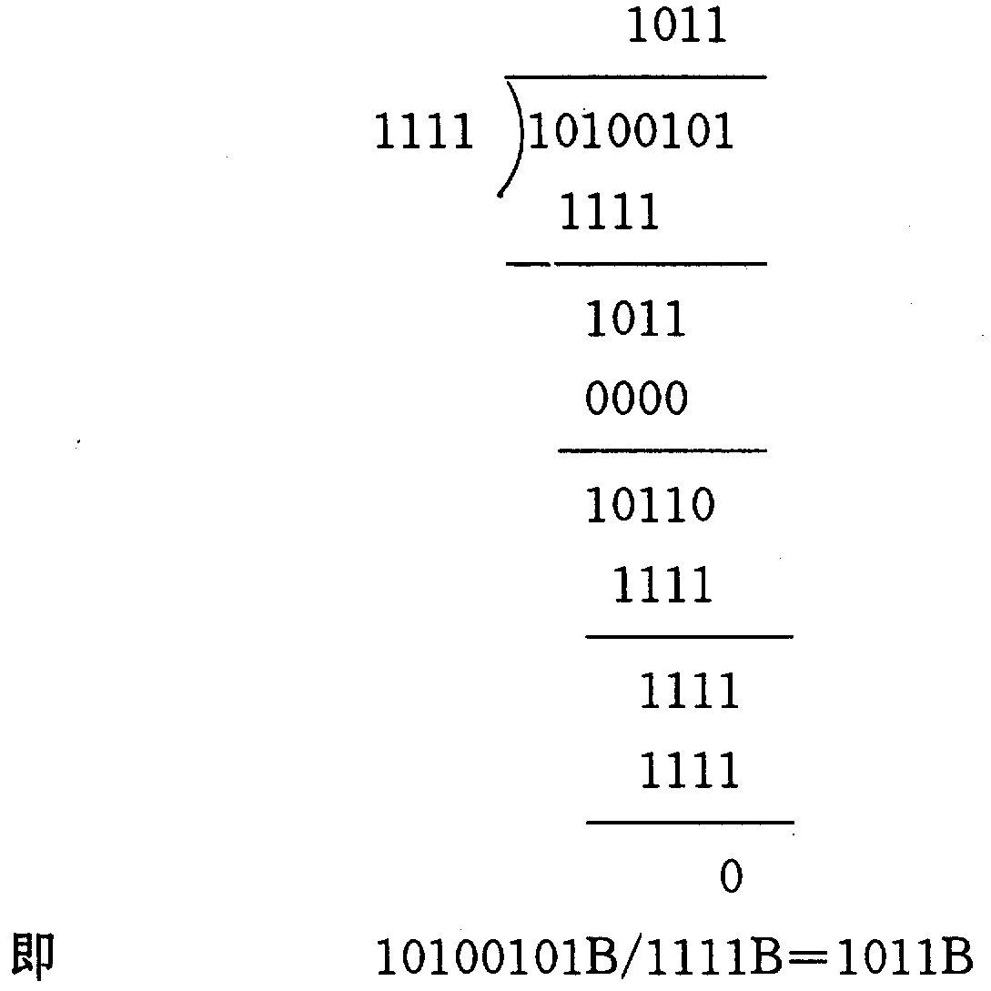
4. 除法运算
规则: 0/1=0; 1/1=1
例 4 求10100101B/1111B
即 10100101B/1111B=1011B

Slide 24
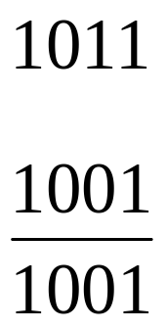
1.2.2 二进制数的逻辑运算
1. “与”运算
“与”运算是实现“必须都有, 否则就没有”这种逻辑关系的一种运算。 运算符为“· ”, 其运算规则如下:
0·0=0, 0·1=1·0=0, 1·1=1
例 5 若X=1011B, Y=1001B, 求X·Y。
.
即 X·Y=1001B

Slide 25
2. “或”运算
“或”运算是实现“只要其中之一有, 就有”这种逻辑关系的一种运算, 其运算符为“+”。 “或”运算规则如下:
0+0=0, 0+1=1+0=1, 1+1=1
例 6 若X=10101B, Y=01101B, 求X+Y。
10101
01101
11101
+
即 X+Y=11101B

Slide 26
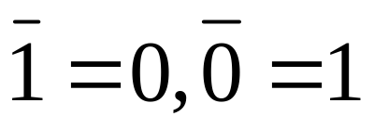
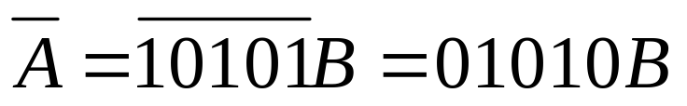
3. “非”运算
“非”运算是实现“求反”这种逻辑的一种运算，如变量A的“非”运算记作 。 其运算规则如下:
A
例 7 若A=10101B, 求 。
A

Slide 27

4. “异或”运算
“异或”运算是实现“必须不同, 否则就没有”这种逻辑的一种运算, 运算符为“”。其运算规则是:
例 8 若X=1010B, Y=0110B, 求XY。
1010
0110
1100
即 XY=1100B

Slide 28
1.3 带符号数的表示
1.3.1 机器数及真值
计算机在数的运算中, 不可避免地会遇到正数和负数, 那么正负符号如何表示呢？由于计算机只能识别0和1, 因此, 我们将一个二进制数的最高位用作符号位来表示这个数的正负。 规定符号位用“0”表示正, 用“1”表示负。例如, X=-1101010B, Y=+1101010B, 则X表示为: 11101010B, Y表示为01101010B。

Slide 29
1.3.2 数的码制
1. 原码
当正数的符号位用0表示, 负数的符号位用1表示, 数值部分用真值的绝对值来表示的二进制机器数称为原码, 用［X］原表示, 设X为整数。 
  若X=+X_{n-2}X_{n-3}…X₁X₀, 则［X］_{原}=0X_{n-2}X_{n-3}…X₁X₀=X; 
  若X=-X_{n-2}X_{n-3}…X₁X₀,则［X］_{原}=1X_{n-2}X_{n-3}…X₁X₀=2^{n-1}-X。
其中, X为n-1位二进制数, X_{n-2}、X_{n-3}、 …、X₁、X₀为二进制数0或1。例如+115和-115在计算机中（设机器数的位数是8）其原码可分别表示为
［+115］_{原}= 01110011B; ［-115］_{原}= 11110011B

Slide 30
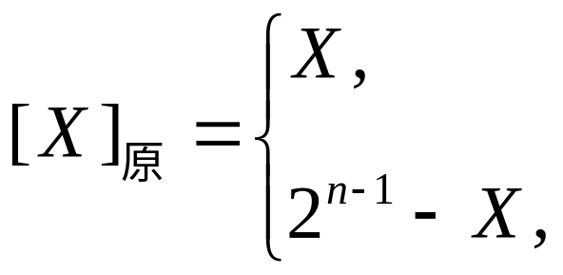
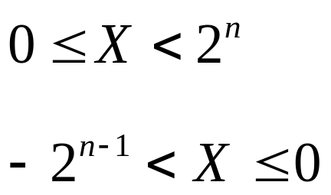
可见, 真值X与原码［X］_{原}的关系为
值得注意的是, 由于［+0］_{原}=00000000B, 而［-0］_{原}=10000000B, 所以数 0的原码不唯一。 
8位二进制原码能表示的范围是: -127~+127。

Slide 31
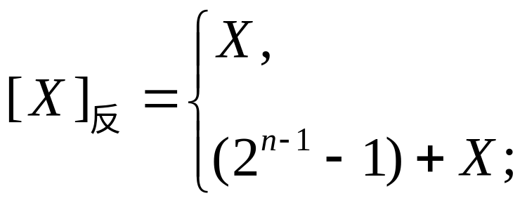
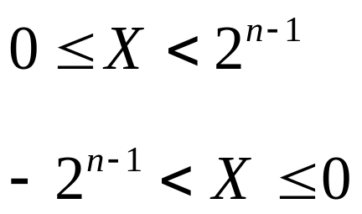
2. 反码
一个正数的反码, 等于该数的原码; 一个负数的反码, 由它的正数的原码按位取反形成。反码用［X］_{反}表示。 
若X=-X_{n-2}X_{n-3}…X₁X₀, 则［X］_{反}=1X_{n-2}X_{n-3}…X₁X₀。例如: X=+103, 则［X］_{反}=［X］_{原}=01100111B; X=-103, ［X］_{原}=11100111B, 则［X］_{反}=10011000B。

Slide 32
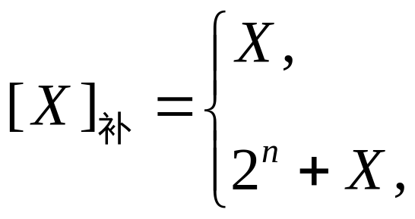
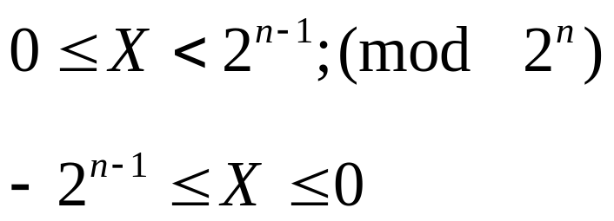
3. 补码
“模”是指一个计量系统的计数量程。如, 时钟的模为12。任何有模的计量器, 均可化减法为加法运算。仍以时钟为例, 设当前时钟指向11点, 而准确时间为7点, 调整时间的方法有两种, 一种是时钟倒拨4小时, 即11-4=7; 另一种是时钟正拨8小时, 即11+8=12+7=7。 由此可见, 在以12为模的系统中, 加8和减4的效果是一样的, 即 -4=+8（mod 12）
对于n位计算机来说, 数X的补码定义为

Slide 33
即正数的补码就是它本身, 负数的补码是真值与模数相加而得。
例如, n=8时, 
［+75］_{补}=01001001B
［-73］_{补}=10000000 B- 01001001B=10110111B
［0］_{补}=［+0］_{补}=［-0］_{补}=00000000B
可见, 数0的补码表示是唯一的。在用补码定义求负数补码的过程中, 由于做减法不方便, 一般该法不用。负数补码的求法: 用原码求反码, 再在数值末位加1, 即: ［X］_{补}=［X］_{反}+1。 例如: ［-30］_{补}=［-30］_{反}+1 =［+30］_{原}+1=11100001+1=11100010B。 8位二进制补码能表示的范围为: -128 ~+127, 若超过此范围, 则为溢出。

Slide 34
1.4 定点数和浮点数
1. 定点法
定点法中约定所有数据的小数点隐含在某个固定位置。 对于纯小数, 小数点固定在数符与数值之间; 对于整数, 则把小数点固定在数值部分的最后面, 其格式为
纯小数表示: 数符. 尾数
数 符 | 尾 数
.小数点
数 符 | 尾 数
.小数点

Slide 35
2. 浮点法
浮点法中, 数据的小数点位置不是固定不变的, 而是可浮动的。 因此, 可将任意一个二进制数N表示成
N=±M·2^{±E}
其中, M为尾数, 为纯二进制小数, E称为阶码。可见, 一个浮点数有阶码和尾数两部分, 且都带有表示正负的阶码符与数符, 其格式为
阶 符 | 阶码E | 数 符 | 尾数M

Slide 36
设阶码 E的位数为m位, 尾数M的位数为n位, 则浮点数N的取值范围为 
2^{-n}2^{-2m+1}≤|N|≤(1-2^{-n})2^{2m-1}
为了提高精度, 发挥尾数有效位的最大作用, 还规定尾数数字部分原码的最高位为1, 叫做规格化表示法。
如0.000101表示为: 2⁻³×0.101

Slide 37
1.5 BCD码和ASCII 码
1.5.1 BCD码
表1.2 8421BCD编码表
十进制数 | 8421BCD码 | 十进制数 | 8421BCD码
0 | 0000 | 5 | 0101
1 | 0001 | 6 | 0110
2 | 0010 | 7 | 0111
3 | 0011 | 8 | 1000
4 | 0100 | 9 | 1001

Slide 38
例 1 写出69.25的BCD码。 
根据表 1.2, 可直接写出相应的BCD码: 
69.25 =（01101001.00100101）_{BCD}

Slide 39
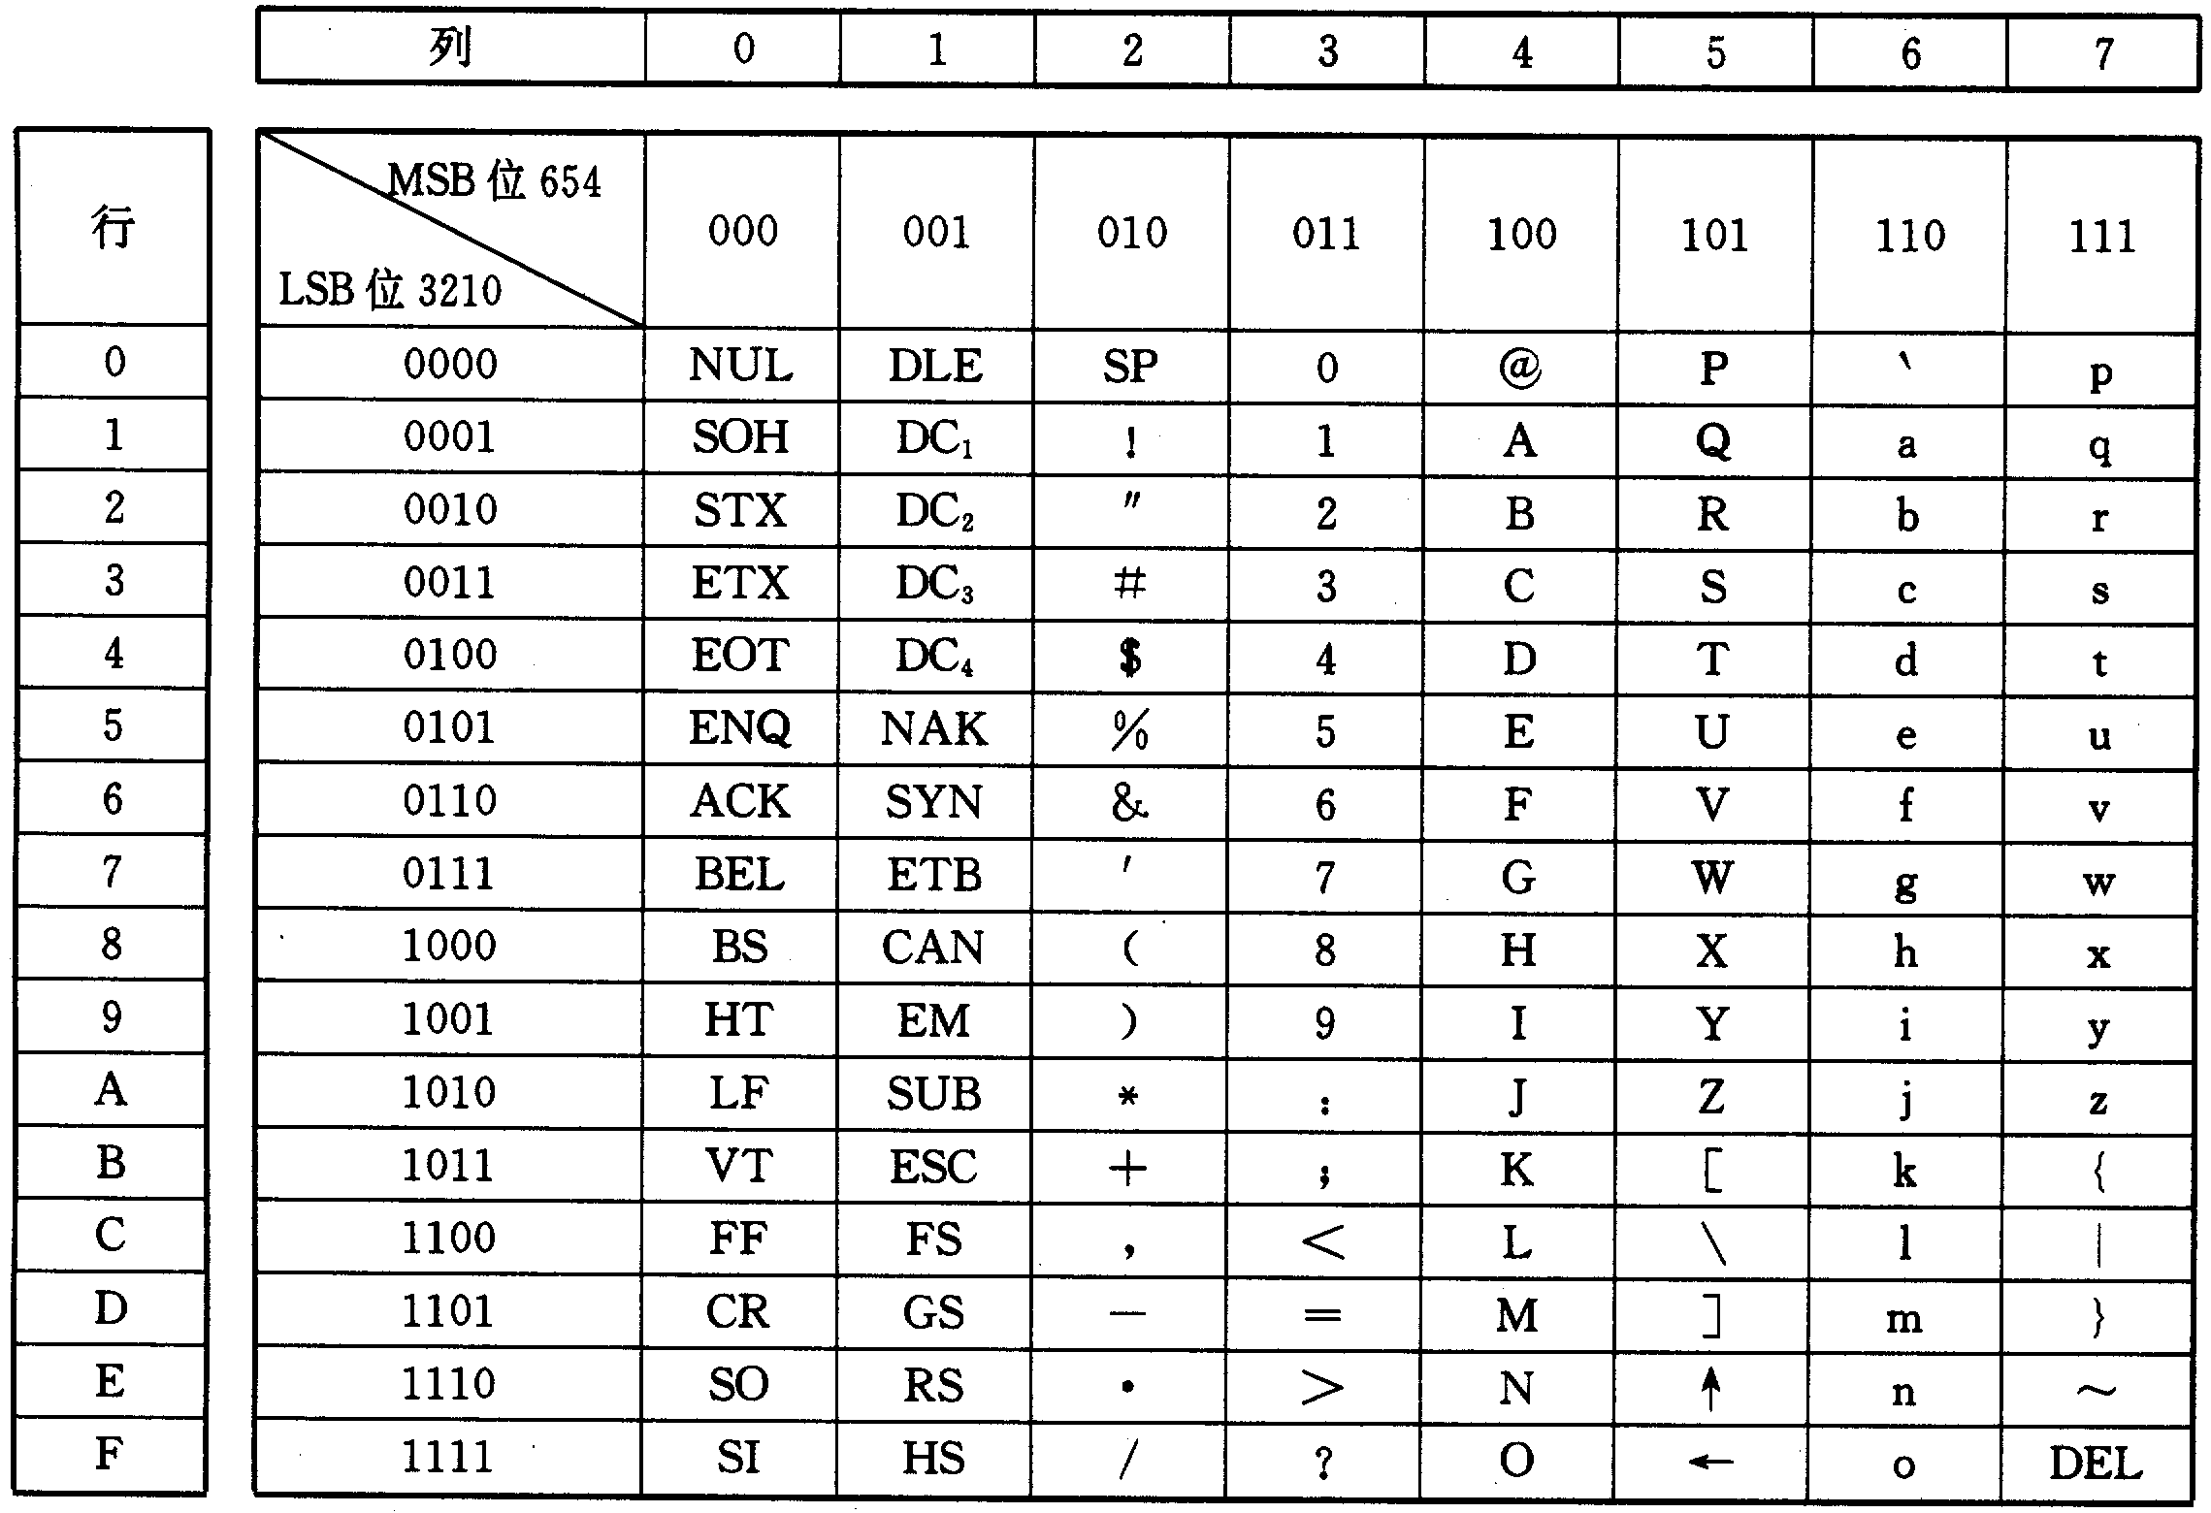
1.5.2 ASCII码
表 1.3 ASCII 码 表

Slide 40
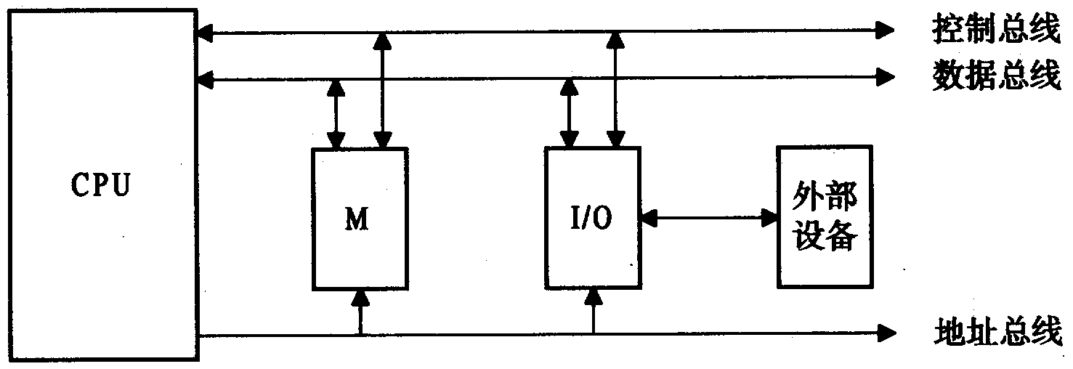
1.6 微型计算机的组成及工作过程
1.6.1 基本组成
图 1.1 微型计算机的基本组成

Slide 41
1. 中央处理器CPU
CPU（Central Processing Unit）是计算机的核心部件, 它由运算器和控制器组成, 完成计算机的运算和控制功能。
运算器又称算术逻辑部件（ALU, Aithmctieal Logic Unit）, 主要完成对数据的算术运算和逻辑运算。 
控制器（Controller）是整个计算机的指挥中心, 它负责从内部存储器中取出指令并对指令进行分析、判断, 并根据指令发出控制信号, 使计算机的有关部件及设备有条不紊地协调工作, 保证计算机能自动、连续地运行。

Slide 42
CPU中还包括若干寄存器（Register）, 它们的作用是存放运算过程中的各种数据、地址或其它信息。寄存器种类很多, 主要有: 
通用寄存器: 向 ALU提供运算数据, 或保留运算中间或最终的结果。 
累加器A: 这是一个使用相对频繁的特殊的通用寄存器, 有重复累加数据的功能。 
程序计数器PC: 存放将要执行的指令地址。 
指令存储器IR: 存放根据PC 的内容从存储器中取出的指令。
在微型计算机中, CPU一般集成在一块被称为微处理器（MPU, Micro Processing Unit）的芯片上。

Slide 43
2. 存储器M
存储器（Memory）是具有记忆功能的部件, 用来存储数据和程序。存储器根据其位置不同可分为两类: 内存储器和外存储器。内存储器（简称内存）和CPU直接相连, 存放当前要运行的程序和数据, 故也称主存储器（简称主存）。它的特点是存取速度快, 基本上可与CPU处理速度相匹配, 但价格较贵, 能存储的信息量较小。外存储器（简称外存）又称辅助存储器, 主要用于保存暂时不用但又需长期保留的程序和数据。 存放在外存的程序必须调入内存才能进行。外存的存取速度相对较慢, 但价格较便宜, 可保存的信息量大。

Slide 44
3. 输入/输出接口（I/O接口）
输入/输出（I/O）接口由大规模集成电路组成的I/O器件构成, 用来连接主机和相应的I/O设备（如: 键盘、 鼠标、显示器、 打印机等）, 使得这些设备和主机之间传送的数据、信息在形式上和速度上都能匹配。不同的I/O设备必须配置与其相适应的I/O接口。

Slide 45
4. 总线
总线（BUS）是计算机各部件之间传送信息的公共通道。微机中有内部总线和外部总线两类。内部总线是CPU内部之间的连线。外部总线是指CPU与其它部件之间的连线。 外部总线有三种: 数据总线DB（Data Bus）, 地址总线 AB（Address Bus）和控制总线 CBControl Bus）。

Slide 46
1.6.2 基本工作过程
根据冯·诺依曼原理构成的现代计算机的工作原理可概括为: 存储程序和程序控制。存储程序是指人们必须事先把计算机的执行步骤序列（即程序）及运行中所需的数据, 通过一定的方式输入并存储在计算机的存储器中。程序控制是指计算机能自动地逐一取出程序中的一条条指令, 加以分析并执行规定的操作。

Slide 47
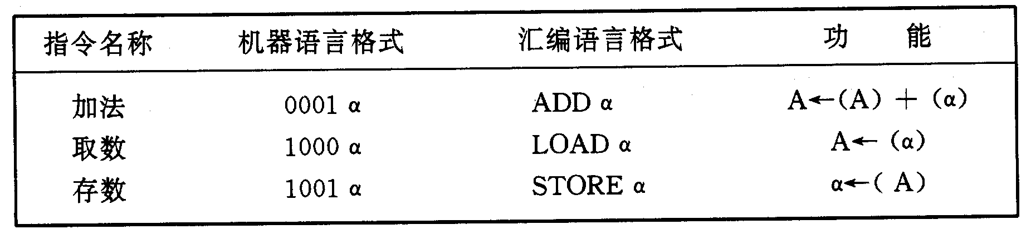
来看Z=X+Y的执行过程。 
假定我们有一个虚拟机SAM, 主存储器由4K16位的字组成, CPU 中有一个可被程序员使用的16位累加器A。 
SAM指令格式为
操作码 | 地址码
SAM中有如下指令:

Slide 48
假设X和Y均已存放在存储单元中。注意, X是个变量名, 可以是某个存储单元的地址,该单元中存放的是X的值。
(1) 从地址为X的单元中取出X的值送到累加器中。 
(2) 把累加器中的X与地址为Y 的单元的内容相加, 结果存放在累加器中。 
(3) 把累加器中的内容送到地址为Z的单元中。 
相应的SAM指令是: 
  LOAD X 
  ADD Y 
  STORE Z

Slide 49
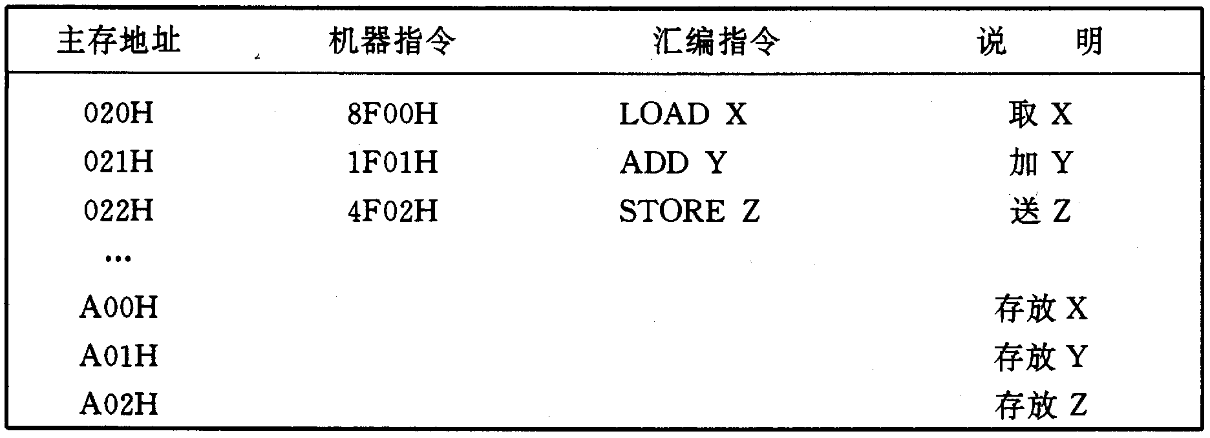
表 1.4 计算Z=X+Y的程序

Slide 50
指令被取出后送入指令寄存器 IR（Instrction Register）, 由控制器中的译码器对指令进行分析, 识别不同的指令类别及各种获得操作数的方法。以加法指令ADD Y为例, 译码器分析后得到如下结果: 
(1) 这是一个加法指令; 
(2) 一个操作数存放在Y（地址为A01H）中, 另一操作数隐含在累加器 A中。 
接着, 操作进入指令执行阶段。仍以 ADD Y 为例, 将Y 与A中内容送入 ALU, 进行加法运算, 结果送入A。

